Slide 1
Funciones MySQL

Slide 2
Funciones MySQL
Definición
Formato
Comandos básicos
Funciones
Bucles

Slide 3
Funciones MySQL
Definición
Las funciones en MySQL se utilizarán para realizar acciones específicas que devuelvan un resultado concreto.
Por ejemplo) Función para realizar operaciones básicas
En programación, las funciones son comparables a subrutinas utilizadas para disminuir el peso de la función principal del programa.
*Los resultados obtenidos en las funciones se podrán utilizar para modificar datos en tablas de MySQL mediante procedimientos.

Slide 4
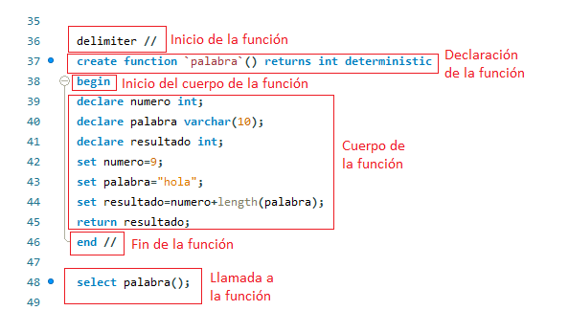
Funciones MySQL
Formato

Slide 5
Funciones MySQL
Formato
Inicio y fin: antes de comenzar y finalizar una función es obligatorio delimitar el código a través de los comandos ‘delimiter //’ y ‘end //’
Declaración: la función se declarará asignándole un nombre e indicando el tipo de datos de salida que se van a devolder
  create function nombre_funcion() returns int deterministic
*El comando ‘deterministic’ dependerá de si la función siempre devuelva o no los mismos valores
Inicio del cuerpo: antes de comenzar con el contenido de la función será obligatorio añadir la función ‘begin’
Llamada: para poder ejecutar la función, se utilizará el comando ‘select’
Cuerpo de la función: espacio donde se implementará el código de la función

Slide 6
Funciones MySQL
Comandos básicos
Declare: comando para declarar las variables. El comando debe incluir el nombre de la variable y el tipo de variable declarada
  Declare num1 int;
Set: comando para asignar un valor a una variable creada
  Set num1=10;
Return: comando para mostrar la salida de la función
  Return num1;

Slide 7
Funciones MySQL
Funciones
MySQL incluye una gran cantidad de funciones predefinidas.
AVG(): Calcula el promedio de un conjunto de números
COUNT(): Cuenta el número de filas en una tabla
SUM(): Calcula la suma de un conjunto de números
MAX(): Encuentra el valor máximo de un conjunto de números
MIN(): Encuentra el valor mínimo de un conjunto de números
CONCAT(): Concatena dos o más cadenas
LENGTH(): Devuelve la longitud de una cadena

Slide 8
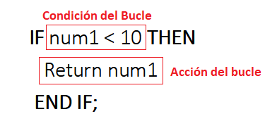
Funciones MySQL
Bucles
Ejemplo) Bucle IF básico que muestra el número 1 si este es menor que 10

Slide 9
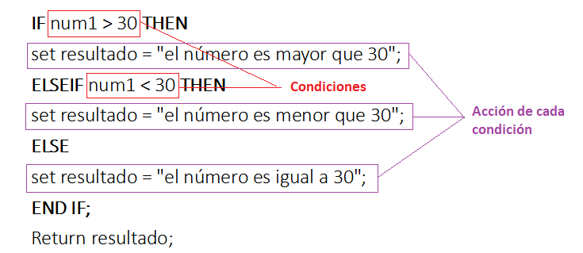
Funciones MySQL
Bucles
Ejemplo) Bucle IF que dicta si el número 1 es mayor, menor o igual a 30

Slide 10
Funciones MySQL
Comparadores
= Igual
<=> Igual (Compara con seguridad valores NULL)
<> Diferente
!= Diferente
> Mayor Que
>= Mayor o Igual Que
< Menor Que
<= Menor o Igual Que

Slide 11
Funciones MySQL
Comparadores
IN ( ) Valores que Coinciden en una Lista
NOT Negar una Condición
BETWEEN Valores en un Rango (incluye los extremos)
IS NULL Verifica si el Valor es NULL
IS NOT NULL Verifica si el Valor es diferente de NULL
LIKE Definir un patrón de búsqueda y utiliza % y _
EXISTS La condición se cumple si la subconsulta devuelve al menos una fila

